Slide 1

硕士学位论文开题报告 LEO星基机会信号定位技术研究
研二 陈静茹
指导教师：徐颖、罗瑞丹
2021年11月23日

Slide 2

一、选题背景与意义
二、国内外研究现状与趋势
三、研究内容及预期目标
四、研究方法和技术路线
五、研究基础与进度安排

Slide 3
一、选题背景与意义
二、国内外研究现状与趋势
三、研究内容及预期目标
四、研究方法和技术路线
五、研究基础与进度安排

Slide 4
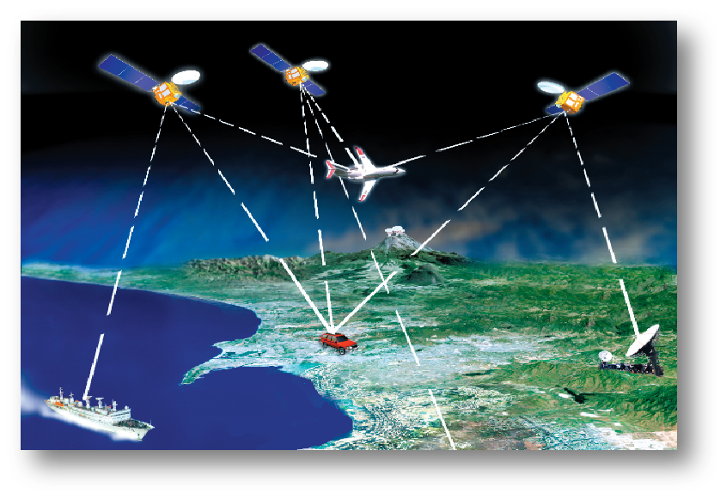
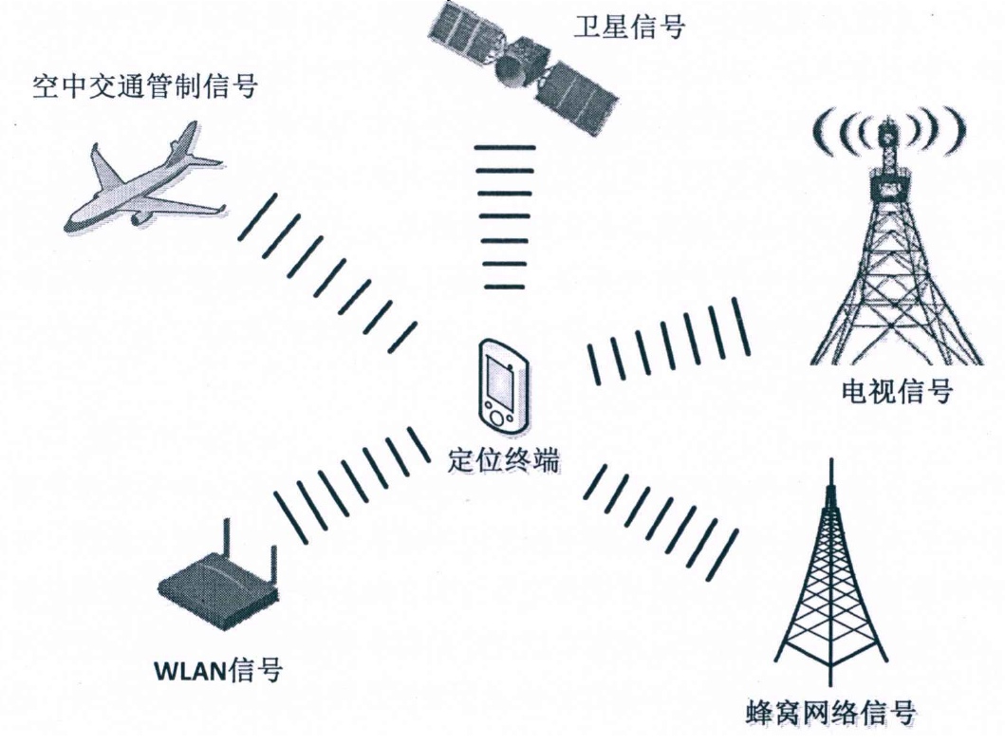
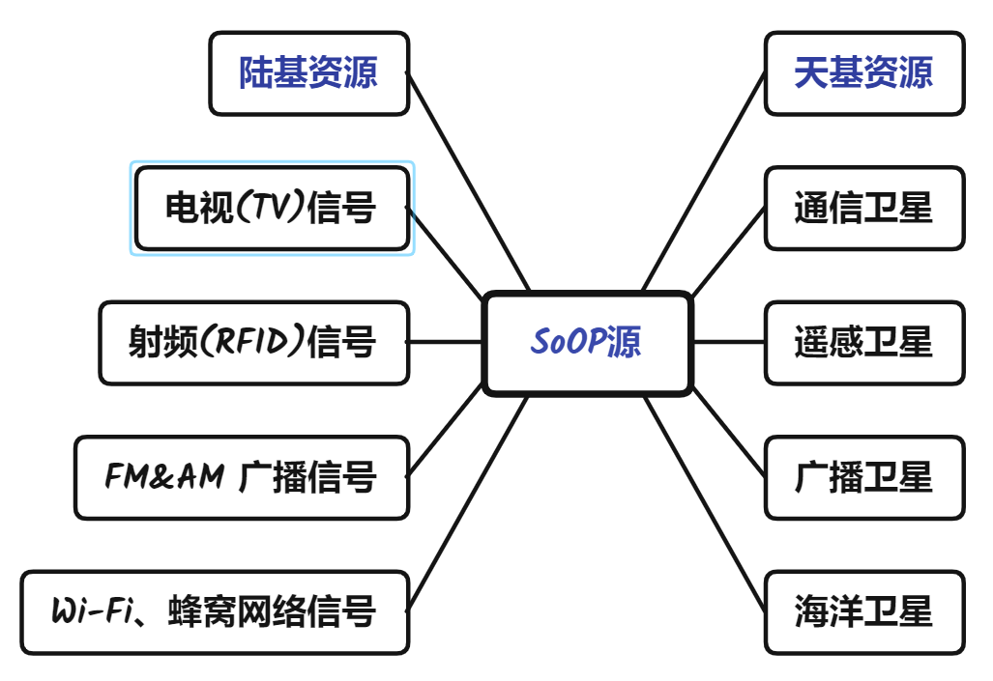
一、选题背景与意义
GNSS 提供定位导航授时(PNT)服务，已成为社会民生和国防安全的重要时空基础设施，但在复杂电磁/地理环境干扰情况下，服务性能会严重下降。因此，迫切需要探索新型PNT备份技术。
GNSS系统的局限性：
信号功率低
星座/频点透明
英国机会信号导航(NAVSOP)系统
美国全源导航(ASPN)技术
用一切可用无线电信号定位
常用陆基和天基机会信号资源

Slide 5
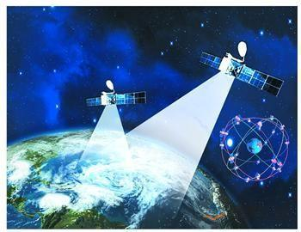
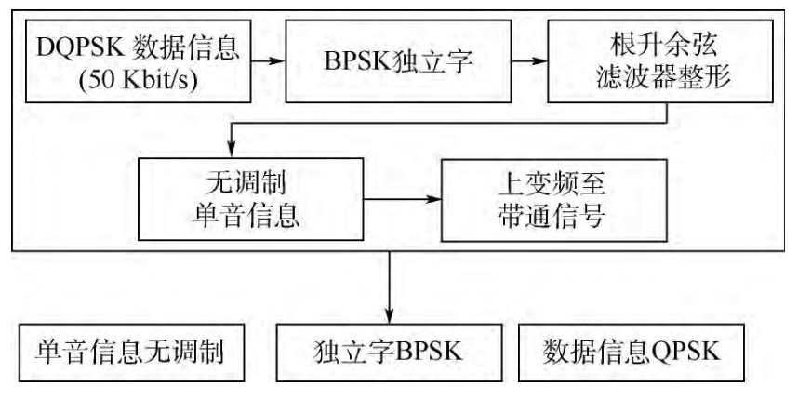
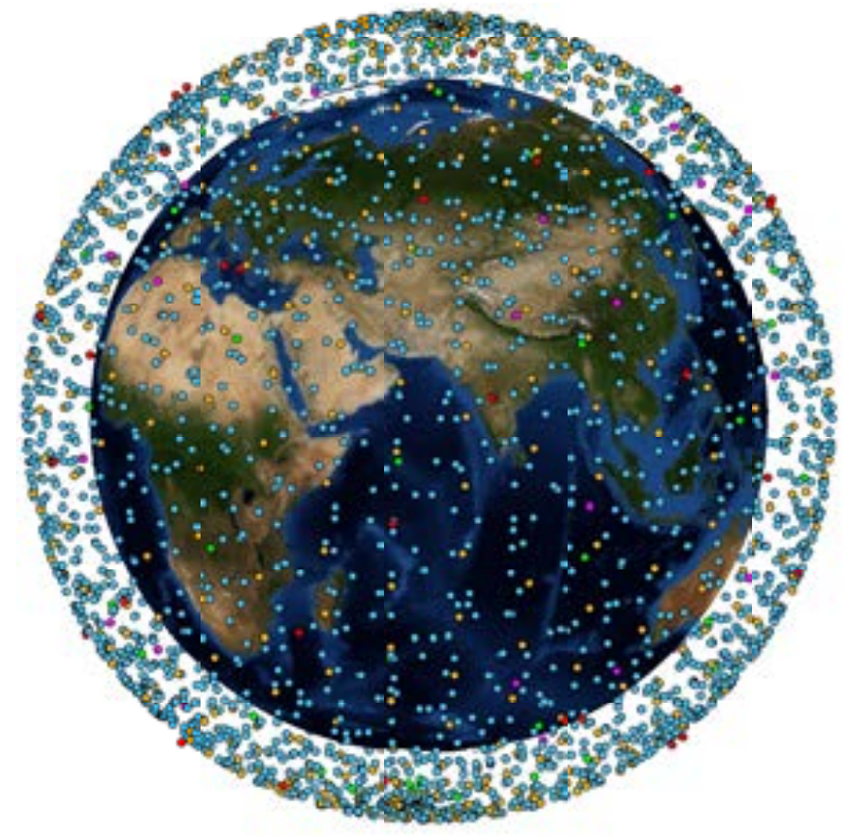
一、选题背景与意义
开展LEO星基机会信号定位研究具有轨道、信号和数量优势：
轨道低，信号功率高，穿透力强
落地功率比GPS高30dB(1000倍)
多普勒频移变化明显
信号调制简单，格式特征明显
没有伪码调制
无需电文解调
数量庞大，全球覆盖，鲁棒性强
频带资源丰富，星座构型好
在PNT领域得到广泛应用
因此，LEO通信卫星作为SoOP源，构建定位NAVSOP系统具有广阔的应用前景。

Slide 6
一、选题背景与意义
二、国内外研究现状与趋势
三、研究内容及预期目标
四、研究方法和技术路线
五、研究基础与进度安排

Slide 7
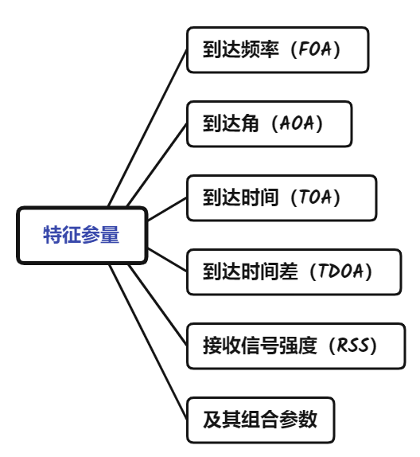
二、国内外研究现状与趋势
（1）机会信号导航国内外研究现状与趋势
机会信号一般具有未知或部分已知的特性，NAVSOP常用提取特征参量方法。
组合

Slide 8
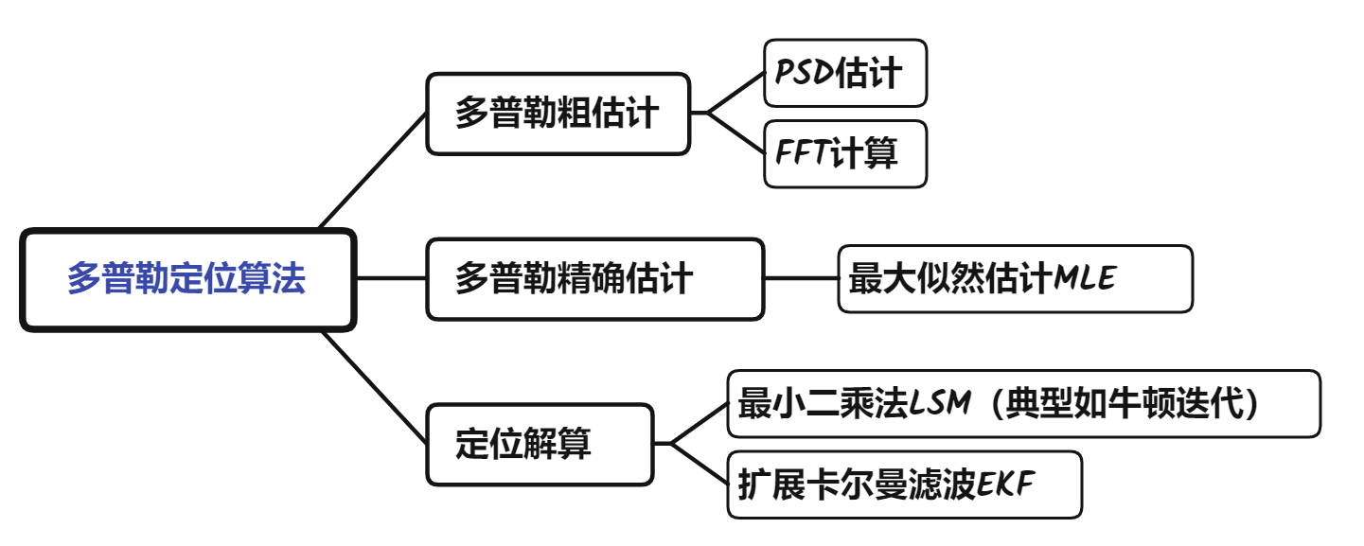
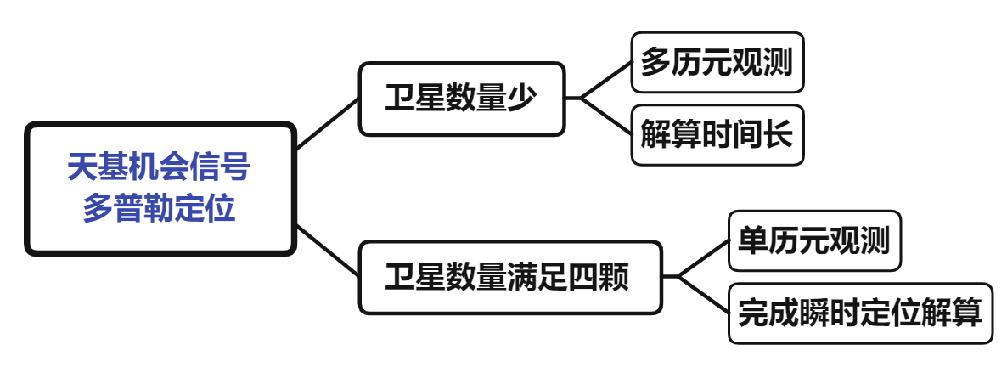
二、国内外研究现状与趋势
（2）天基机会信号多普勒定位国内外研究现状

Slide 9
一、选题背景与意义
二、国内外研究现状与趋势
三、研究内容及预期目标
四、研究方法和技术路线
五、研究基础与进度安排

Slide 10
三、研究内容及预期目标
研究内容
典型LEO星座特征及其机会信号体制分析，为后续机会信号接收与定位解算奠定基础；
机会信号多普勒检测估计技术研究，通过多普勒的粗估计和精估计完成多普勒测量；
(3) 单/多星座多普勒联合定位算法研究与系统误差分析，基于Iridium、Starlink等典型星座，完成多普勒定位算法；
(4) 基于LEO星座/信号模拟源的定位算法验证，评估单/多星座联合多普勒定位算法的精度与性能。

Slide 11
三、研究内容及预期目标
预期目标
（1） 建立机会信号接收与多普勒检测估计处理架构体系；
（2） 建立适用于典型Iridium和Starlink星座的机会信号多普勒定位算法；

Slide 12
一、选题背景与意义
二、国内外研究现状与趋势
三、研究内容及预期目标
四、研究方法和技术路线
五、研究基础与进度安排

Slide 13
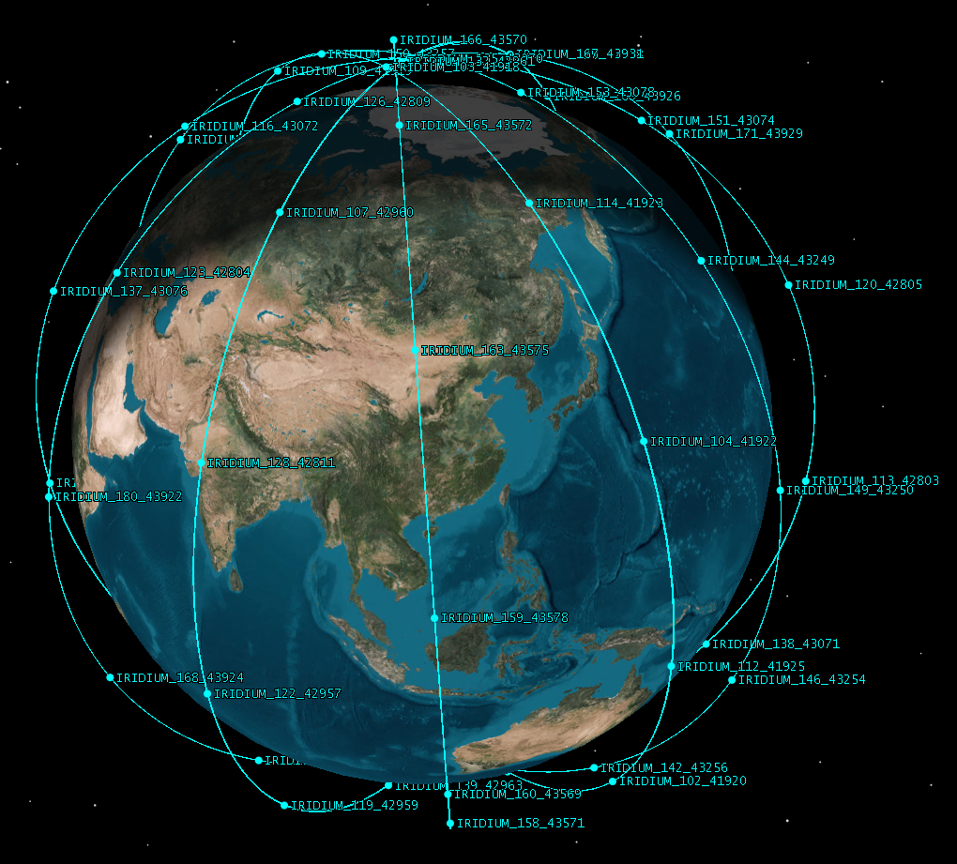

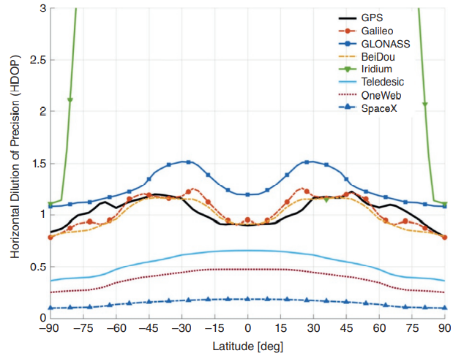
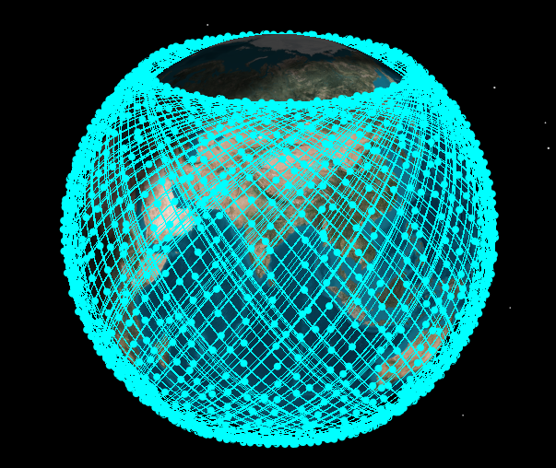
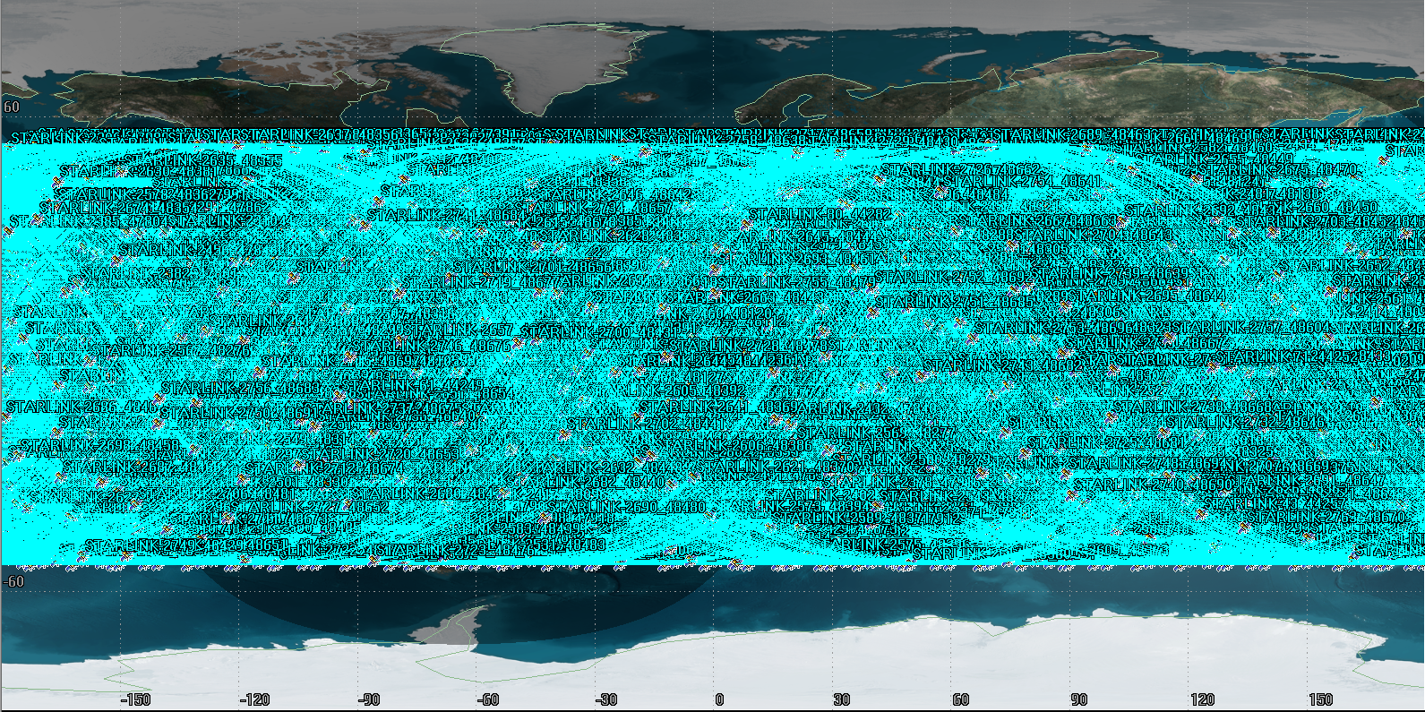
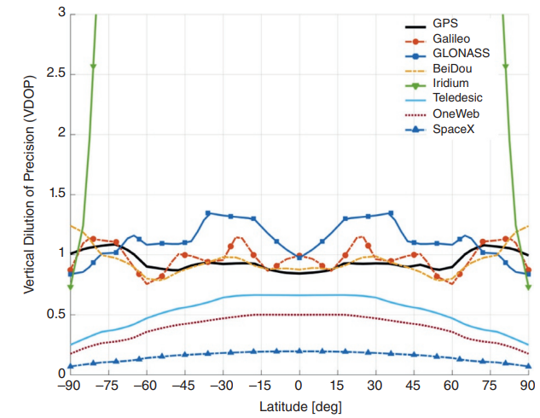
四、研究方法和技术路线
1-1 典型LEO星座特征
特性参数 | Iridium | Starlink
轨道高度 | 780 km | 550 km
星座类型 | Polar | Walker
星座卫星总数 | 66 | 1584
轨道面数 | 6 | 72
轨道面上卫星数 | 11 | 22
轨道周期 | 100 min | 95 min
轨道倾角 | 86.4º | 53º
轨道面间夹角 | 31.6º | 2.5º
轨道面上星间夹角 | 16.4º | 8.2º
梳理典型LEO通信星座，如： Iridium、Starlink星座，轨道特性等，基于STK仿真软件对卫星可见数目、波束覆盖、功率覆盖、星座构型（包括GDOP、PDOP、VDOP、HDOP）等覆盖品质进行仿真分析，评估星座可用性，为LEO星基机会源平台的应用提供参考
Iridium/Starlink星座的维度可见性分析

Slide 14
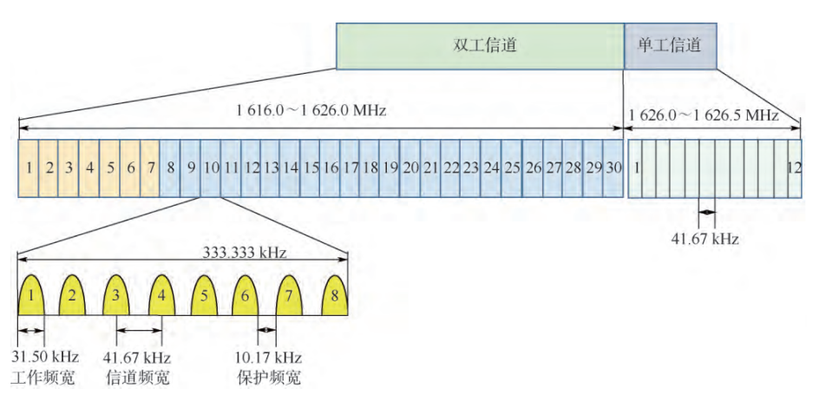
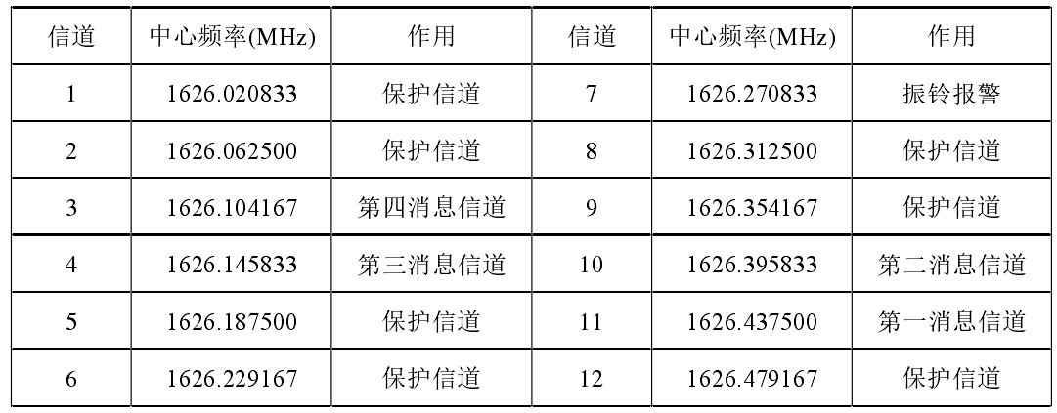
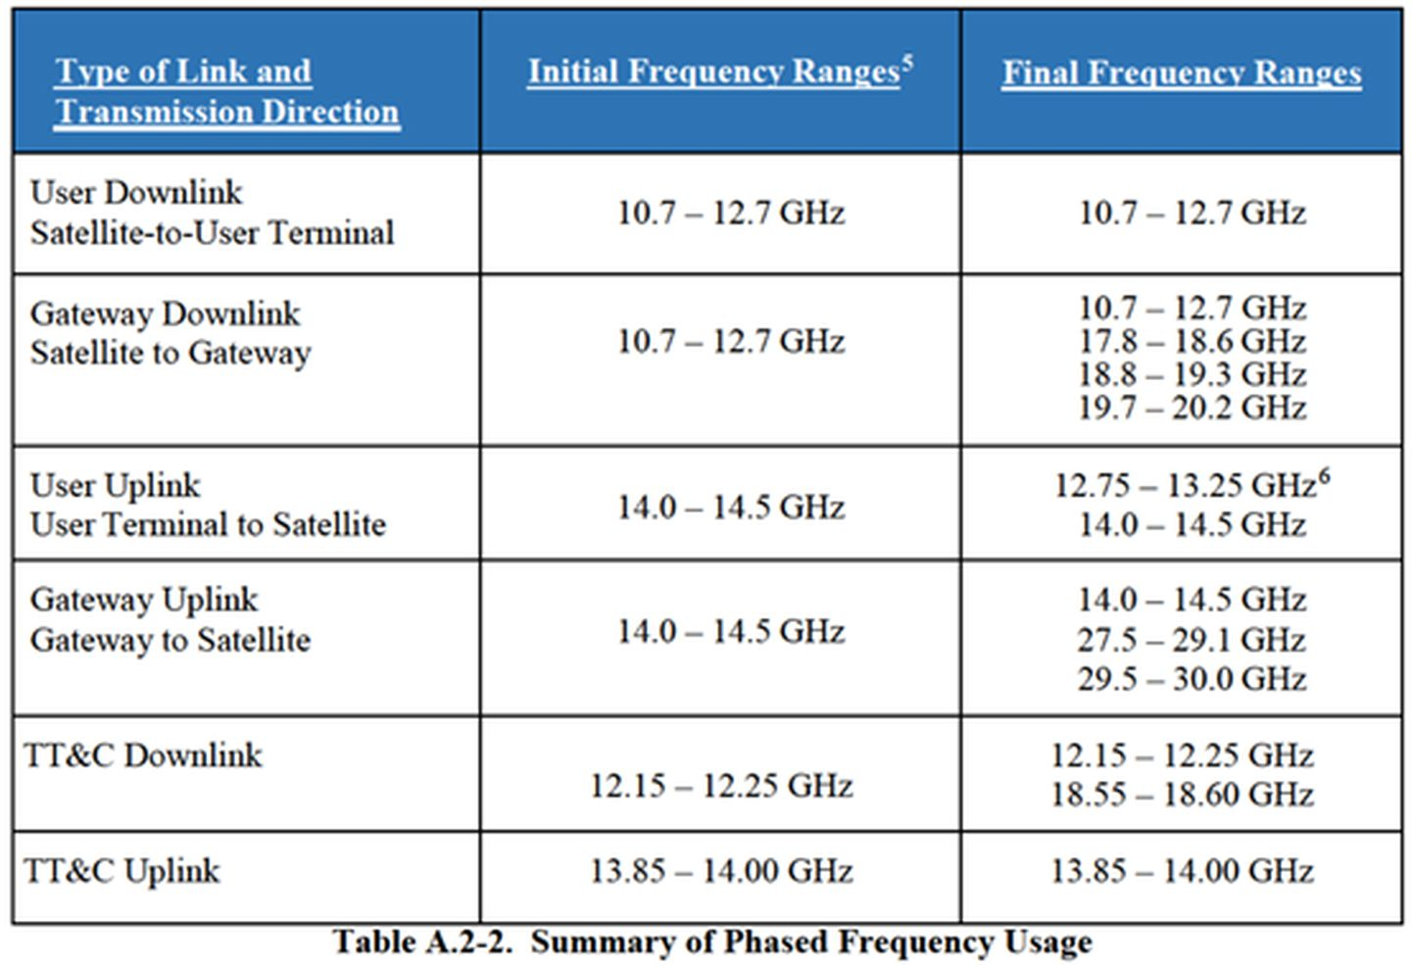
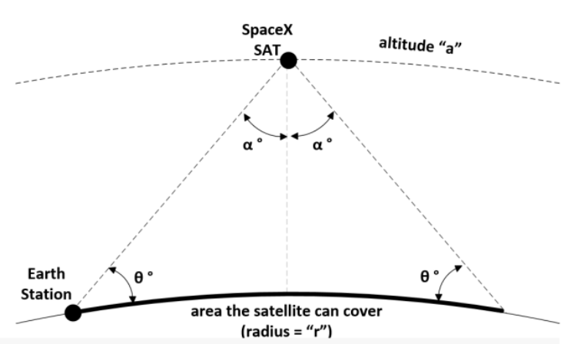
四、研究方法和技术路线
1-2 典型LEO星座机会信号体制分析
梳理典型星座信号调制格式、发播机制、信号制式、频点带宽等信号特征，分析LEO机会信号自相关函数时频分辨能力，完成导航测距能力评估，为后续机会信号接收与定位解算奠定基础。
Iridium星座信号FDMA频率划分
铱星系统单工信道频率分配
Starlink系统工作频段（GHz）
Starlink单星波束可控服务范围
一个Ring Alert信号的时域结构

Slide 15
四、研究方法和技术路线
2 机会信号多普勒检测估计技术研究
针对LEO机会信号随机性、不确定性等问题，设计机会信号接收处理架构，实现机会信号多普勒的粗估计与精估计，兼顾算法精度与效率。其中，粗估计利用Welch算法对LEO机会信号进行频谱分析，完成机会信号的筛选；精估计则基于粗略的多普勒估计值定位敏感频带，采用最大似然估计（MLE）实现机会信号多普勒的精确测量。

Slide 16
四、研究方法和技术路线
2 机会信号多普勒检测估计技术研究
多普勒精确测量，设计为锁相环（PLL）跟踪环路，由相位检测器、环路滤波器、数控振荡器（NCO）和集成函数组成。NCO维持检测相位，通过环路滤波器跟踪得到多普勒频移精确估计。

Slide 17
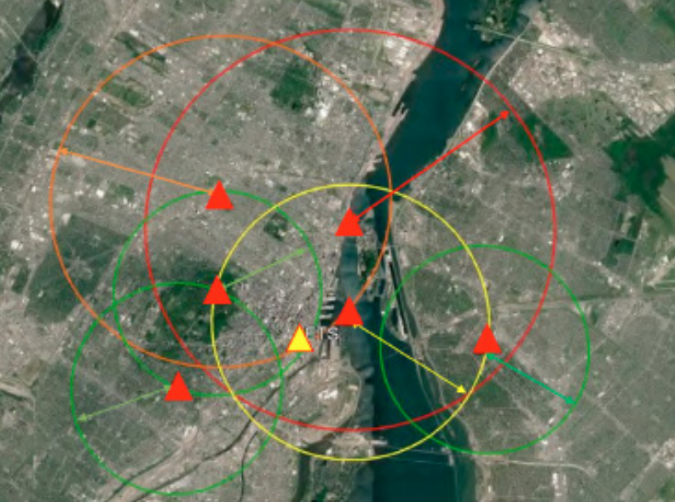
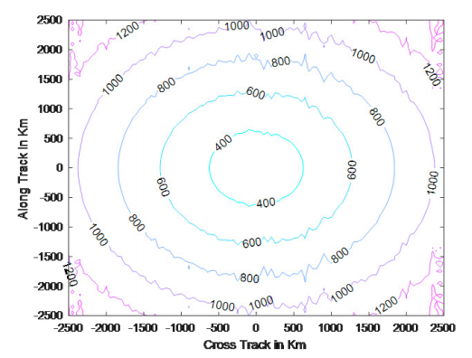
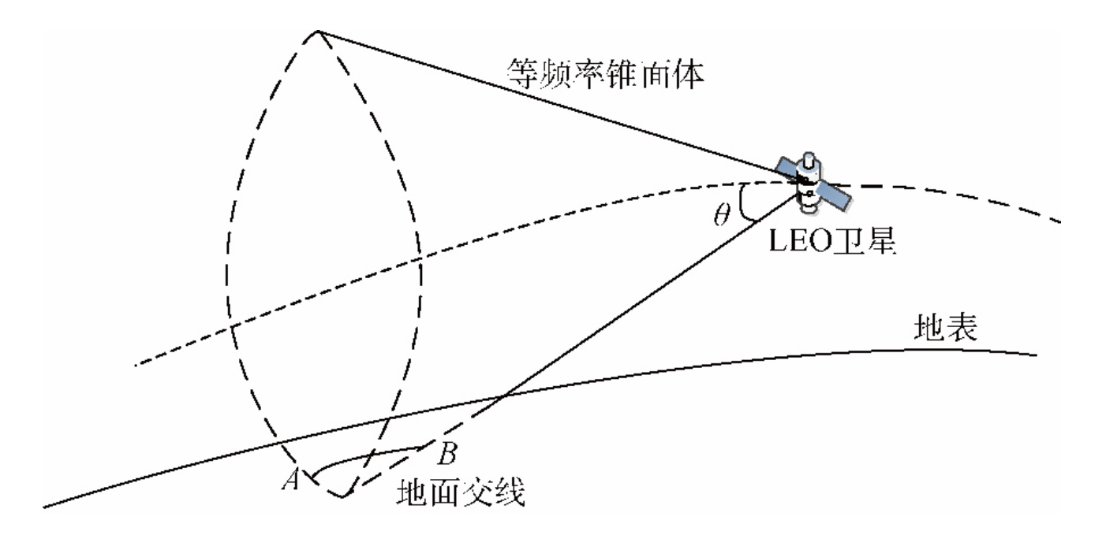
四、研究方法和技术路线
3 单/多星座多普勒联合定位算法与系统误差分析
（1）机会信号导航多普勒定位原理
多普勒频移方程确定了一个包含接收机所在位置的等多普勒曲面，在地面的投影是环状的等多普勒曲线。

Slide 18
四、研究方法和技术路线
3 单/多星座多普勒联合定位算法与系统误差分析
（2）LEO多普勒定位算法设计
静态定位时，多普勒定位非线性方程中只有用户接收机位置和钟差4个未知量，因此与导航定位解算方程一样，使用4颗卫星即可实现基于多普勒测量的定位解算。
通过分别获取的Iridium和Starlink卫星信号多普勒值，基于EKF算法，设计自适应的多星座联合定位算法。
（3）LEO机会信号导航系统误差分析
后续将从：卫星位置和速度误差的影响、时钟漂移误差、电离层延迟率三个方面，仿真讨论误差源及其影响。

Slide 19
四、研究方法和技术路线
4 基于LEO星座/信号模拟源的定位算法验证
基于LEO星座/信号模拟源，构建典型机会信号LEO星座定位场景，分析评估多星座联合多普勒定位算法的精度与性能。平台可以包括以下功能模块。

Slide 20
四、研究方法和技术路线
技术路线

Slide 21
一、选题背景与意义
二、国内外研究现状与趋势
三、研究内容及预期目标
四、研究方法和技术路线
五、研究基础与进度安排

Slide 22
五、研究基础与进度安排
研究基础
(1) 前期工作中，已对典型LEO星座特性及其机会信号体制进行了深入研究，对LEO机会信号多普勒导航定位算法有了深入的认识，建立了LEO星基机会信号定位技术研究的体系框架，相关工作逐步开展。
(2) 本人所在实验室在LEO机会信号导航定位领域有一定的研究基础，形成一定的科研成果，对本人的学习有重要的指导作用。
(3) 军委科技委创新项目《天基随机无线电信号定位导航系统》为本课题提供科研支撑。

Slide 23
五、研究基础与进度安排
进度安排
根据本课题的研究内容，沿循课题技术路线，将课题研究内容分为四个阶段：
2021.11——2022.12，第一阶段：典型LEO星座特性与机会信号体制研究。
2022.01——2022.03，第二阶段：机会信号多普勒检测估计技术研究
2022.04——2022.06，第三阶段：单/多星座多普勒联合定位算法与系统误差分析
2022.07——2022.10，小论文撰写、修改、投稿；
2022.11，撰写中期考核报告，准备中期答辩；
2022.12——2023.02，第四阶段：基于LEO星座/信号模拟源的定位算法验证。
2023.03——2023.04，撰写论文，准备毕业答辩。

Slide 24

请各位专家老师批评指正！

